Slide 1
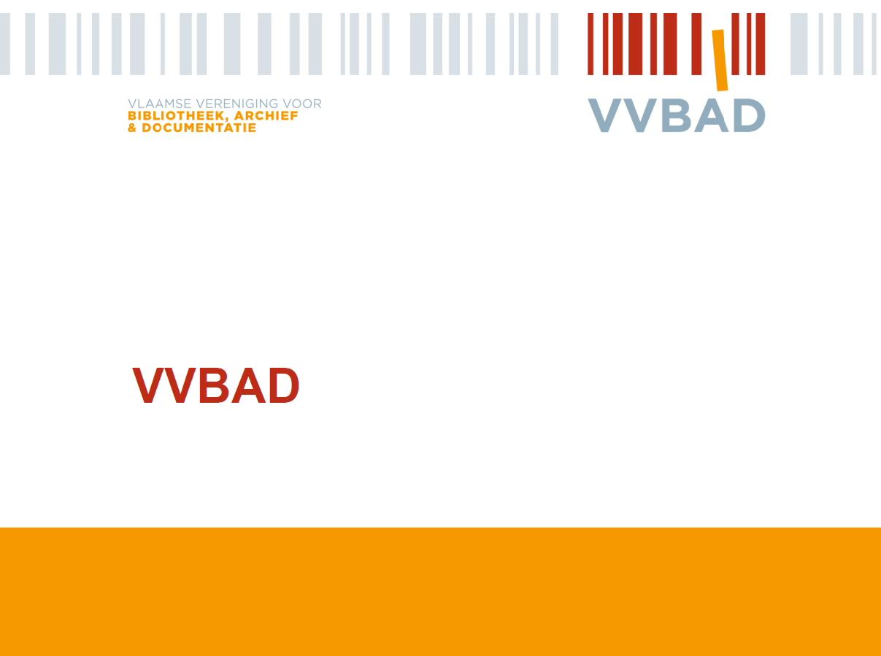
Competent Content! Workshop gebruikers Sectie WDI

Slide 2
Stelling 1
Een toenemend aantal (jonge) gebruikers en onderzoekers beschikt niet over de nodige skills om van collecties gebruik te maken of deze te onderzoeken. We spreken over de zogenaamde ‘Google Generation’. Hoe gaan we als bibliotheekpersoneel hiermee om?

Slide 3
Stelling 2
Gebruikers willen graag ‘alles’ van op afstand zichtbaar en beschikbaar hebben. Wat doen we met nog niet ontsloten of ‘onzichtbare’ collecties? Hoe overtuigen we onze gebruikers dat ze toch naar de bibliotheek ter plaatste komen?

Slide 4
Stelling 3
Externe versus interne gebruikers.
Op welke manier worden deze benaderd? Hoe verschilt een ‘opleiding’ over het gebruik van de bibliotheek? Worden er opleidingen gegeven, bijvoorbeeld over een nieuwe databank?

Slide 5
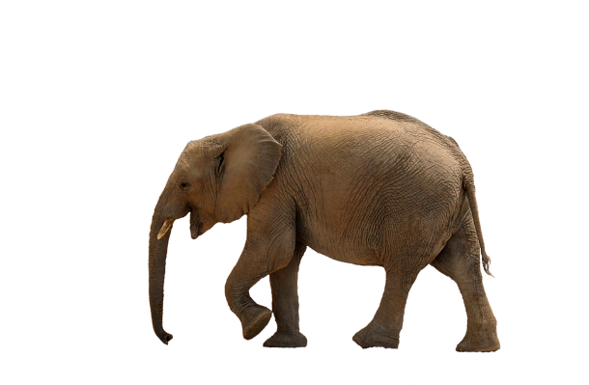
Stelling 4
Hoe leid je de gebruiker naar de juist informatie? Stel, iemand komt met een heel brede vraag (“Ik zoek informatie over olifanten”), hoe vertaal je deze informatie naar een gerichte zoekopdracht? In hoeverre heeft de Bibliothecaris een wegwijzerfunctie?

Slide 6
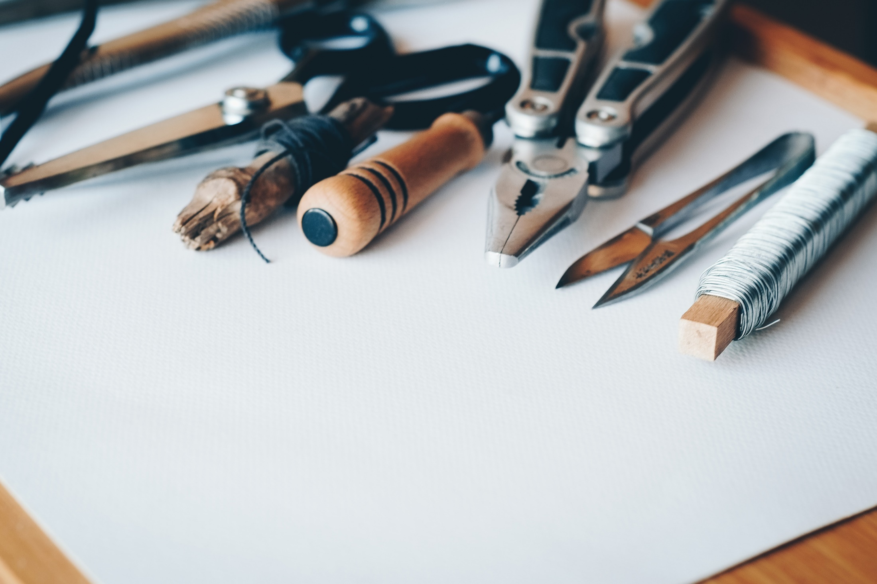
Stelling 5
Wat doen we met feedback van gebruikers? Moeten we een gebruikersonderzoek doen? Luisteren we naar de gebruikers om onze strategie aanpassen in functie van hen?

